Slide 1
Аппликации в технике пейп-арт
«Бумажная сказка»

Slide 2
Техника пейп-арт - это имитация других, более дорогостоящих филиграни, чеканки.
Она достаточно молода: придумана она в 2007 году художницей Татьяной Сорокиной и с тех пор оправдано заслужила популярность среди мастеров рукоделия.
Техника представляет собой декорирование различных предметов бумажными салфетками, однако она совсем не похожа на декупаж.
Различные предметы декорируются узорами из скрученных в нить салфеток - в этом заключается техника пейп-арт.

Slide 3
Создание работ в технике пейп-арт позволяет:
обучать простейшему сенсорному анализу;
развить мелкую моторику;
помогать преодолевать неуверенность и страх перед незнакомым делом;
воспитывать бережное отношение к предметам и игрушкам как к результатам труда;
развивать творческую активность.

Slide 4
Приёмы работы с бумагой : 1.нарезаем плотную двухслойную или трехслойную салфетку на не широкие, но и не очень тонкие полоски.

Slide 5
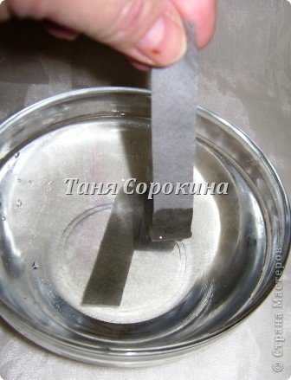
2.На секунду опускаем один конец в воду, и прокручиваем между ладонями, формируя нить.

Slide 6
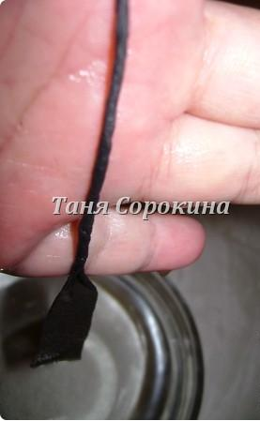

Slide 7
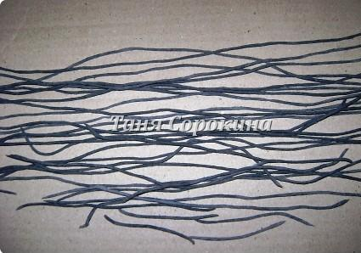

Slide 8
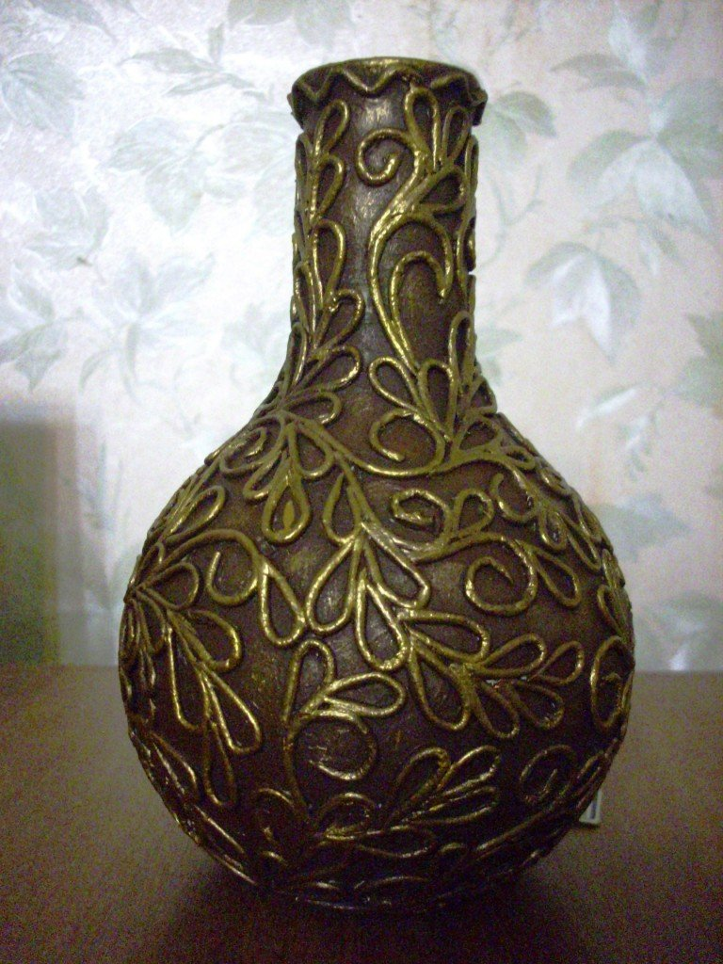
Работы в технике пейп-арт

Slide 9
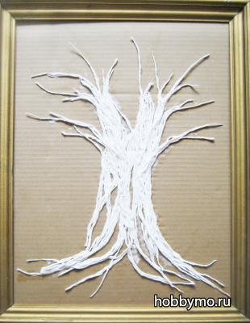
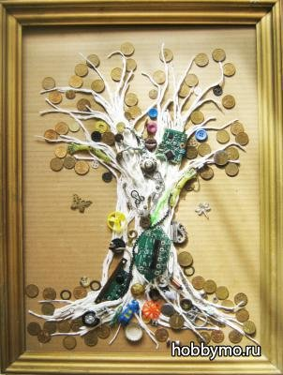

Slide 10
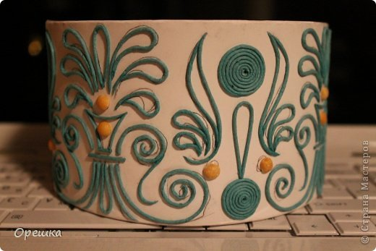

Slide 11
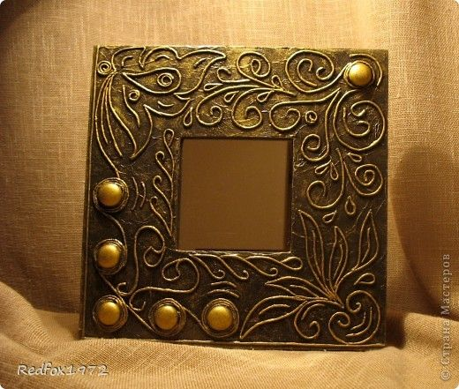

Slide 12
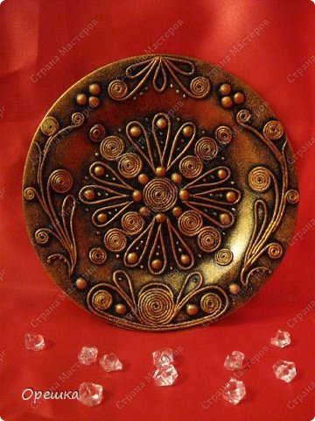

Slide 13
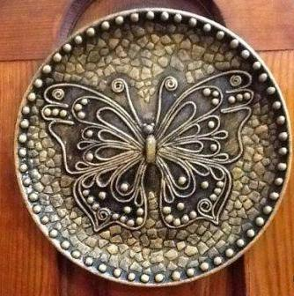

Slide 14
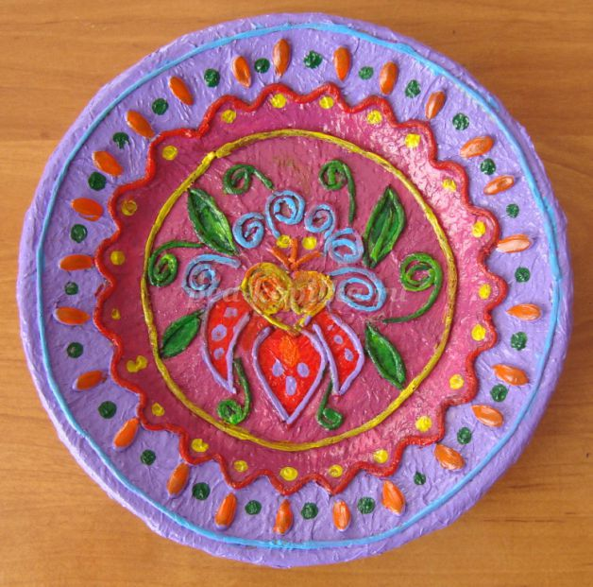
Что можно сделать с детьми?

Slide 15
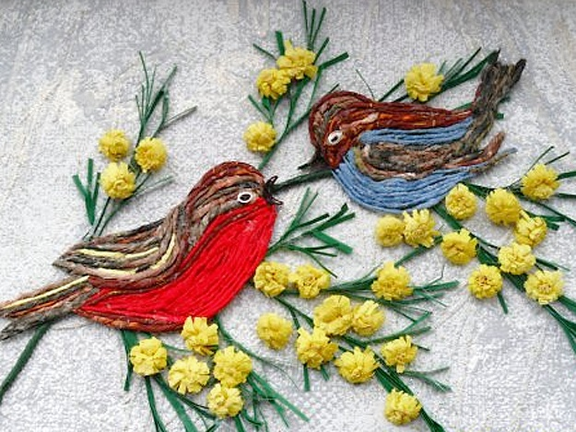

Slide 16
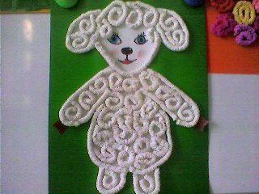

Slide 17
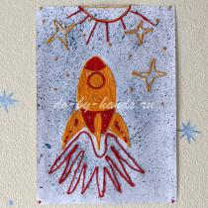

Slide 18
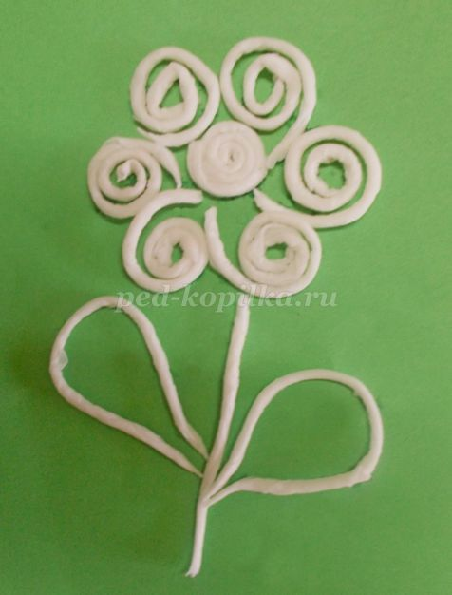

Slide 19
«Спасибо за внимание!»

